Slide 1



CHÀO MỪNG QUÝ THẦY CÔ VÀ CÁC BẠN!!

Slide 2
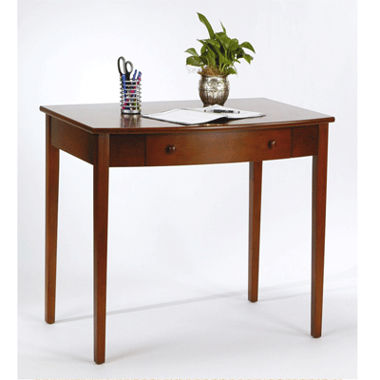
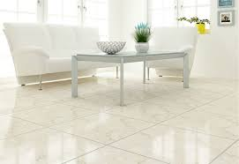
Hãy quan sát hình ảnh và nhận xét chân bàn như thế nào so với mặt nền?

Slide 3
ĐƯỜNG THẲNG VUÔNG GÓC VỚI MẶT PHẲNG
I.ĐỊNH NGHĨA
Nhận xét vị trí tương đối của chân bàn với các đường lát gạch trong hình ?

Slide 4
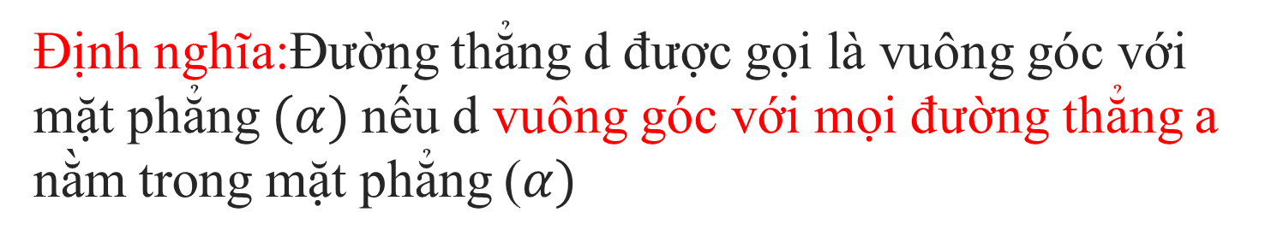
KẾT QUẢ:Chân bàn vuông góc với tất cả các đường lát
gạch trong hình
ta gọi chân bàn vuông góc với mặt phẳng nền
Định nghĩa:Đường thẳng d được gọi là vuông góc với mặt phẳng $(α)$nếu d vuông góc với mọi đường thẳng a nằm trong mặt phẳng ($α)$
Kí hiệu:

Slide 5
Ví dụ 1) Cho hình lập phương ABCD.A’B’C’D’ hãy liệt kê AA’ vuông góc với những cạnh nào và mặt phẳng nào của hình lập phương?
Cạnh AA’ vuông góc với các cạnh: AB, BC, CD, DA, A’B’, B’C’, C’D’, D’A’
và AA’⊥(ABCD); AA’⊥(A’B’C’D’)

Slide 6
II. Điều kiện để đường thẳng vuông góc với mặt phẳng
Định lí:
d
a
I
c
b

Slide 7




Ví dụ 2: Cho S.ABC có các tam giác SAB, SAC vuông tại A; tam giác ABC vuông tại B. Chứng minh:
SA⊥(ABC)
BC⊥(SAB)
Giải:
a)Ta có:
$\left\{\begin{aligned}SA\text{⊥}AB \\ SA\text{⊥}AC\end{aligned}\right.→SA\text{⊥}$(ABC)$→SA\text{⊥}$BC
b)Ta có:
$$\left\{\begin{aligned}BC\text{⊥}SA \\ BC\text{⊥}BA\end{aligned}\right.→\text{BC}\text{⊥(}\text{SAB}\text{)}$$

Slide 8
Ví dụ 3:
Cho tam giác ABC và đường thẳng d. Biết rằng d AB và d AC. Chứng minh d BC.
C
LG:
Ta có:
B
A
Mà
d
Vậy

Slide 9
II. Điều kiện để đường thẳng vuông góc với mặt phẳng
Định lí
C
Hệ quả
B
A
d

Slide 10
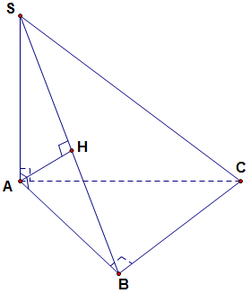
Ví dụ 2: Cho S.ABC có các tam giác SAB, SAC vuông tại A; tam giác ABC vuông tại B. Chứng minh:
SA⊥(ABC)
BC⊥(SAB)
c) Gọi AH là đường cao của tam giác SAB.
Chứng minh AH⊥SC

Slide 11
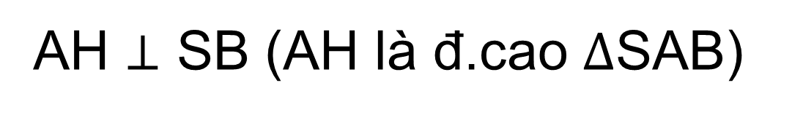
C. Gọi AH là đường cao của tam giác SAB.
Chứng minh
Giải
c) Ta có: BC ⊥ (SAB)
Mà AH (SAB)
BC ⊥ AH
Ta lại có:
AH ⊥ (SBC)
AH ⊥ SC

Slide 12
1. Phương pháp chứng minh 1 đường thẳng vuông góc với một mặt phẳng?
=> Ta chứng minh đường thẳng đó vuông góc với 2 đường thẳng cắt nhau nằm trong mặt phẳng.
2. Phương pháp chứng minh 2 đường thẳng vuông góc với nhau?
=> Ta chứng minh đường thẳng này vuông góc với mặt phẳng chứa đường thẳng kia.

Slide 13
III. Tính chất
d
Tính chất 1
_{. O}
mặt phẳng
Có duy nhất một đường thẳng đi qua một điểm cho trước và vuông góc với một đường thẳng cho trước.
d
A
Mặt phẳng trung trực của đoạn thẳng AB là mp vuông góc với AB tại trung điểm của AB.
O
_{M}
B

Slide 14
III. Tính chất
Tính chất 1
Tính chất 2
d
. O
d
_{. O}
Có duy nhất một đường thẳng đi qua một điểm cho trước và vuông góc với một mặt phẳng cho trước

Slide 15






Ví dụ 4: Cho hình chóp S.ABCD có đáy là hình thoi tâm I, SA=SB=SC=SD. Mệnh đề nào sau đây là đúng?
A
AD⊥CD
B
SI⊥(ABCD)
C
BC⊥AC
D
SB⊥(ABCD)

Slide 16
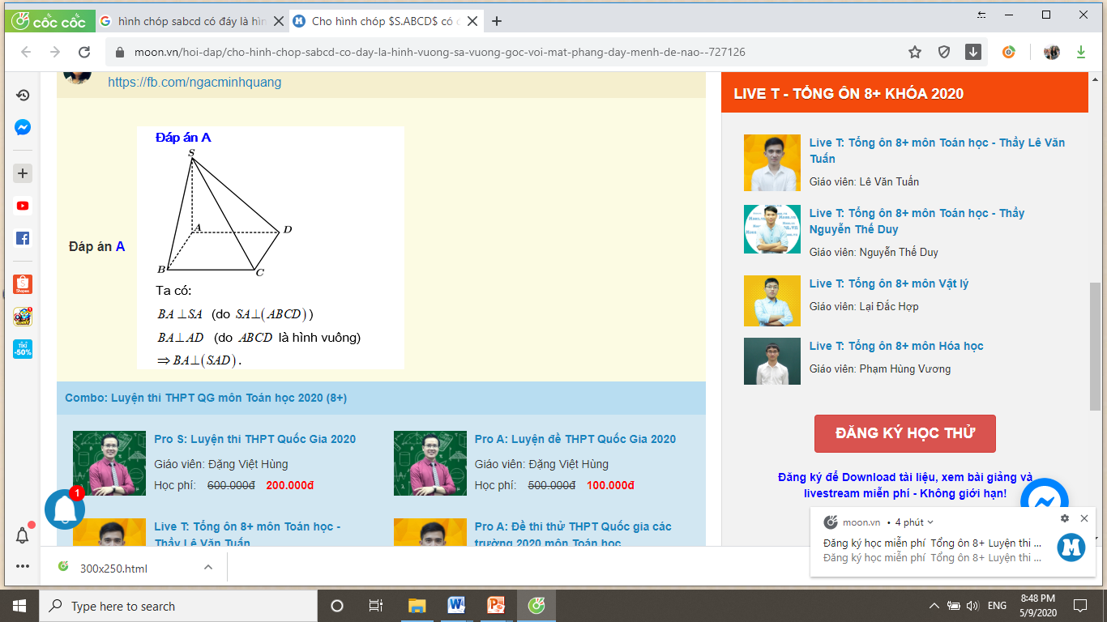
IV.Luyện tập:
BT1: Cho hình chóp S.ABCD có đáy là hình vuông ,SA vuông góc với đáy.Chứng minh a) AB⊥(SAD) b) AD⊥(SAB) từ đó suy ra AD⊥SB

Slide 17

CẢM ƠN QUÝ THẦY CÔ TỚI DỰ GiỜ VÀ CÁC EM HỌC SINH ĐÃ CHÚ Ý NGHE GiẢNG!

